Slide 1
Підсумки діяльності КНМП «ЦПМСД №1» м. Кременчука
за 2021 рік

Slide 2
КНМП «ЦПМСД №1» м. Кременчука обслуговує 54100 населення: дорослого 46300, дитячого 7800 за територіальним розміщенням.
На виконання Закону України «Про державні фінансові гарантії медичного обслуговування населення», наказів МОЗ України від 19.03.18р. №503 «Про затвердження порядку вибору лікаря, який надає первинну медичну допомогу» та №504 «Про затвердження Порядку надання первинної медичної допомоги» обслуговування населення здійснювалося за деклараціями та за територіальним розподілом.
Станом на 31.12.21 р. укладено 37507 декларацій, що становить 69,3% від прикріпленого населення.

Slide 3
Співвідношення прикріпленого та задекларованого населення по амбулаторіям ЗПСМ КНМП «ЦПМСД №1» м. Кременчука
Відсоток
задекларованого 71,9% 69,5% 74,0% 45,9% 101,9% 0% 0%
населення
20.09.2021р. в АЗПСМ №6 звільнився лікар ЗПСЛ, тому декларації були автоматично розірвані.
В АЗПСМ №7 – відсутня фізична особа лікаря ЗПСЛ.

Slide 4
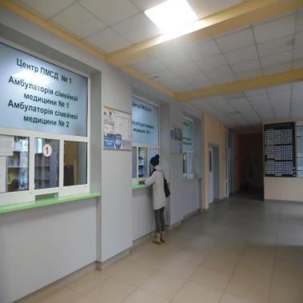
Відсоток всього дорослого та дитячого населення, яке підписало декларації з лікарями
46300 – 29555 – 63,8%
7800 – 7952 – 101,9 %
Задеклароване населення
Незадеклароване населення

Slide 5
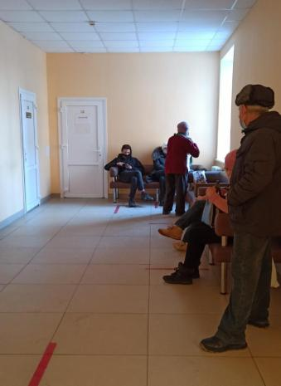
Відсоток населення, що підписали декларацію на обслуговування з лікарями
Задеклароване населення
Незадеклароване населення

Slide 6
№ п/п | Лікарі, які мають відсоток задекларованих пацієнтів нижче нормативу (станом на 31.12.2021р.) | Кількість декларацій | %
 | Амбулаторія ЗПСМ №1
1 | Пінкіна Г.В. – прийнята на роботу 28.10.2021р. | 546 | 30,3
 | Амбулаторія ЗПСМ №3
2 | Тарасова К.О. – відпустка по догляду за дитиною до трьох років | 484 | 26,9
 | Амбулаторія ЗПСМ №4
3 | Годко Я.М. – декретна відпустка з 13.12.2021р. | 1787 | 99,3
 | Амбулаторія ЗПСМ №5
4 | Черкащенко В.Л. – відпустка по догляду за дитиною до трьох років | 115 | 12,8

Slide 7
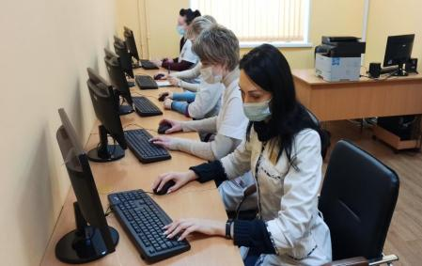
Кадри Затверджено 170,0 штатні посади, з них зайнято 148,75, на яких працює 148 фізичних осіб.
 | По штату посад | Зайнято посад | Кількість фізичних осіб | Укомплек- тованість фізичними особами (%)
Лікарів усього | 45,00 | 33,25 | 33 | 73,3%
Лікарі ЗПСЛ | 29,00 | 19,25 | 19 | 65,5%
Лікарі педіатри | 12 | 11 | 11 | 91,7%
Середній медичний персонал | 76,00 | 70,00 | 70 | 92,1%
Сестри медичні ЗПСМ | 49,00 | 45,00 | 45 | 91,8%
Сестри медичні дільничні | 16,00 | 16,00 | 16 | 100%
Молодший медичний персонал | 13,00 | 12,00 | 12 | 92,3%
Інші | 36,00 | 33,50 | 33 | 91,7%

Slide 8
Відсоток укомплектованості до фізичних осіб
Лікарі ЗПСЛ Педіатри Середній медперсонал
Укомплектованість штатних посад практично залишилась на рівні 2020 року: лікарів ЗПСЛ - 65,5% проти 66,4%, лікарів педіатрів - 91,7% проти 90,9%, середнього медперсоналу - 92,1% проти 90,0%.

Slide 9
Фінансово-господарська діяльність
Надходження коштів | 2019 р. | 2020 р. | 2021 р.
Від НСЗУ | 22 194 498,28 | 24 114 698,49 | 27 453 080,87
На первинну медичну допомогу | 22 194 498,28 | 24 114 698,49 | 25 248 397,12 (100,0% )
На вакцинацію проти Covid-19 | - | - | 2 193 640 (89,4%)
На супровід та лікування дорослих та дітей, хворих на туберкульоз | - | - | 11 043,75 (75%)
Місцевий бюджет | 4 734 110,47 | 2 514 747,67 | 2 713 917,85
Разом | 26 928 608,75 | 26 629 446,16 | 30 166 998,72

Slide 10
Оплата праці з нарахуваннями
2019 рік 2020 рік 2021 рік
Оплата праці
Інше

Slide 11
Розмір середньої заробітної плати працівників КНМП «ЦПМСД №1» м. Кременчука

Slide 12
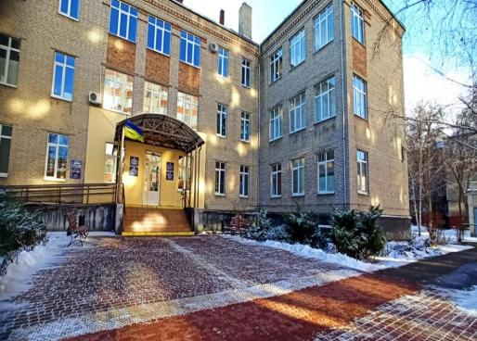
Середня заробітна плата в цілому по закладу (грн.)
В цілому по закладу відмічається ріст середньої заробітної плати

Slide 13
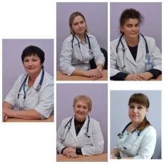
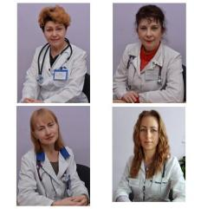
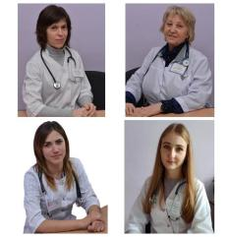
Мінімальний та максимальний розмір заробітної плати медичних працівників (грн.)

Slide 14
Мінімальний та максимальний розмір заробітної плати медичних працівників (грн.)

Slide 15
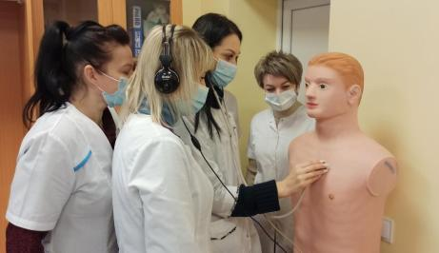
Мінімальний та максимальний розмір заробітної плати медичних працівників (грн.)

Slide 16
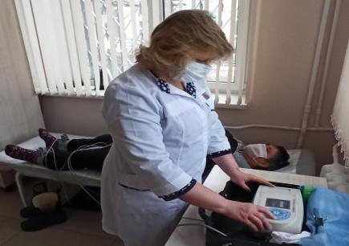
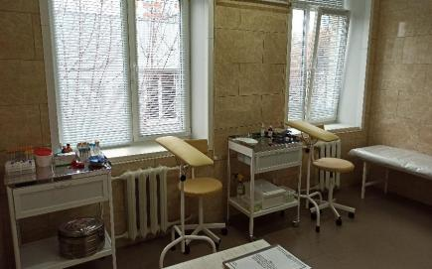
Відповідність табелю оснащення амбулаторій ЗПСМ

Slide 17
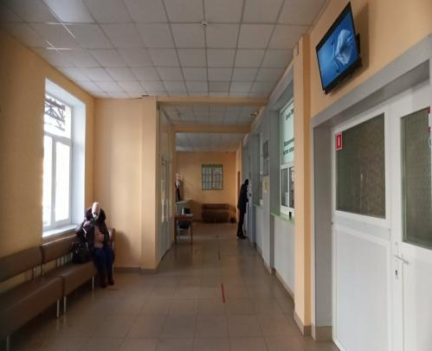
Капітальний ремонт
В 2021 році виділені кошти у сумі 22 411,62 грн. для завершення капітального ремонту холу І поверху.

Slide 18
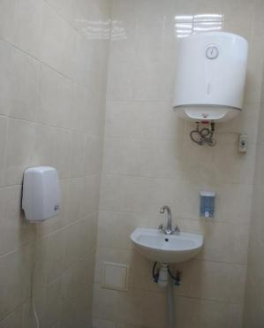
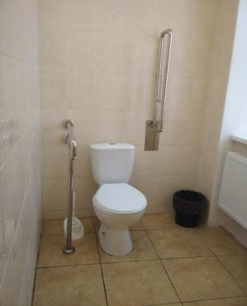
КАПІТАЛЬНИЙ РЕМОНТ Проведений капітальний ремонт санвузлів АЗПСМ №5 на суму 460 485,58 грн., а саме: зроблено ремонт стелі, обкладені кахлем стіни та підлога. Встановлено бойлер для підігріву води. Проведена заміна санітарно-технічного обладнання з урахуванням потреб осіб з інвалідністю, з оновленням дозаторів для мила та антисептика. Проведена заміна труб системи водопостачання та каналізації, відремонтована система електропостачання з заміною світильників.

Slide 19
Капітальні видатки (місцевий бюджет)
2019 р. 2020 р. 2021 р.
Капітальні видатки
Інше («Доступна аптека», забезпечення лікарськими засобами для лікування орфанних захворювань, для лікування онкологічних та гематологічних хворих, забезпечення дітей, хворих на ЦД виробами медичного призначення, діагностика онко-захворювань, оплата комунальних послуг, забезпечення технічними засобами інвалідів)

Slide 20
Виконання міських програм «Доступна аптека»
 | 2019 р. | 2020 р. | 2021 р.
Сума коштів | 450 970,11 | 373 879,64 | 426 420,65
Виписано рецептів | 7482 | 5954 | 2648
Отримали ліки | 4261 | 3704 | 1471
Збільшилась сума коштів, виділених на відшкодування вартості лікарських засобів за програмою «Доступна аптека»
«Лікування онкологічних та гематологічних захворювань»
 | 2019 р. | 2020 р. | 2021 р.
Сума коштів | 496 700,80 | 290 939,60 | 155 814,15
Отримали лік. | 44 | 41 | 11
Зменшилась кількість вперше виявлених випадків онкологічних та гематологічних хворих, які потребували проведення хіміотерапії.

Slide 21
«Турбота»
 | 2019 р. | 2020 р. | 2021 р.
Сума коштів | 137 425,62 | 115 766,56 | 235 900,20
Забезпечено осіб | 34 – 100% | 39 – 100% | 42 – 100%
Збільшилась кількість хворих, охоплених програмою «Турбота».
Забезпечення всіх хворих на цукровий діабет дітей виробами медичного призначення (ланцети, тест-смужки, голки одноразового використання)
 | 2019 р. | 2020 р. | 2021 р.
Сума коштів | 149 890,67 | 122 872,00 | 106 764,24
Кількість осіб | 17 | 11 | 12
Всі діти, хворі на цукровий діабет, забезпечені в повному обсязі виробами медичного призначення.

Slide 22
Відшкодування витрат на пільгові рецепти, в т.ч. на орфанні захворювання та на паліативну допомогу
 | 2019 р. | 2020 р. | 2021 р.
НСЗУ | 291 395,02 грн. | 291 955,79 грн. | 301 609,02 грн.
Місцевий бюджет | 681 901,48 грн. | 851 885,14 грн. | 814 070,65 грн.
Всього | 973 296,50 грн. | 1 143 840,93 грн. | 1 115 679,67 грн.
У зв’язку з реформуванням галузі охорони здоров’я відшкодування витрат на пільгові рецепти, в т. ч. на лікування орфанних захворювань здійснюється за рахунок місцевого бюджету. Відшкодування витрат на паліативну допомогу здійснюється з коштів НСЗУ.

Slide 23
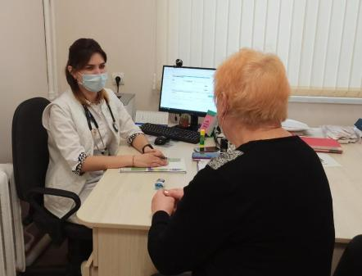
Всього відвідувань до лікарів
 | 2019 р. | 2020 р. | 2021 р.
Кількість | 119311 | 101051 | 149757
На 1 жителя | 2,3 | 2,0 | 2,8
Збільшилась кількість всіх відвідувань до лікарів, що пов’язано із проведенням профілактичних заходів по COVID-19.

Slide 24
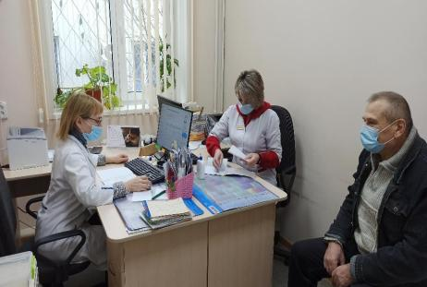
На амбулаторному прийомі
 | 2019 р. | 2020 р. | 2021 р.
Кількість | 113851 | 98430 | 148012
На 1 жителя | 2,2 | 1,9 | 2,7
Збільшилась кількість відвідувань на амбулаторному прийомі, що пов’язано із активною роботою по вакцинації населення проти COVID-19.

Slide 25
По амбулаторіям ЗПСМ (на амбулаторному прийомі)
На 1 тис. нас. 3,0 2,0 2,2 1,3 4,7 5,1 0,9
Найбільша кількість відвідувань на амбулаторному прийомі у лікарів амбулаторії ЗПСМ №5 до лікарів педіатрів, найменша кількість – в амбулаторії ЗПСМ №7, де посада лікаря ЗПСЛ не укомплектована.

Slide 26
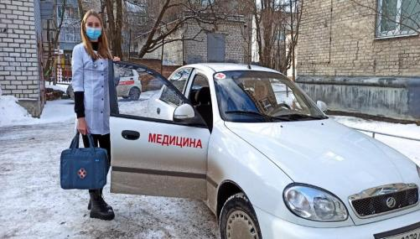
Відвідування вдома
 | 2019 р. | 2020 р. | 2021 р.
Всього | 5460 | 2621 | 1745
На 100 жителів | 10,6 | 5,1 | 3,2
Відмічається зниження відвідувань вдома як сімейними лікарями, так і лікарями педіатрами.

Slide 27
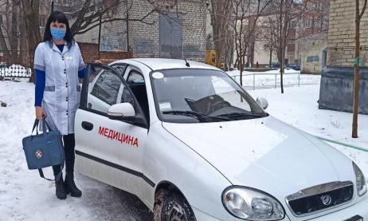
По амбулаторіям ЗПСМ (відвідування вдома)
На 100 2,4 1,7 2,0 4,8 9,2 1,2 2,2
жителів
Найбільша кількість відвідувань вдома лікарями педіатрами по амбулаторії ЗПСМ №5, найнижча кількість по амбулаторії ЗПСМ №6.

Slide 28
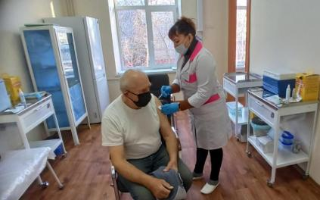
Відвідування з профілактичною метою (%)
Відмічається зростання кількості відвідувань з профілактичною
метою у зв’язку із роботою по вакцинації населення проти COVID-19.

Slide 29
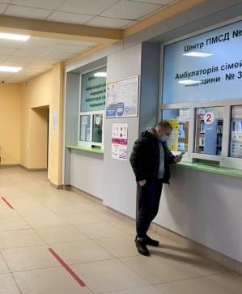
Відвідування з профілактичною метою
Збільшення показника відвідувань з профілактичною метою серед дорослого населення пов‘язане із активізацією роботи щодо вакцинації від коронавірусної хвороби. Серед дитячого населення рівень показника залишається на високому рівні.

Slide 30
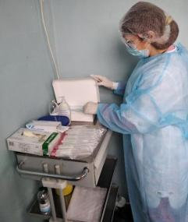
Заходи щодо подолання пандемії на COVID-19
У 2021 р. по території обслуговування КНМП «ЦПМСД №1» м. Кременчука перехворіло на гостру респіраторну хворобу (COVID-19), спричинену коронавірусом SARS-CoV-2, 1 933 особи – 357,3 на 10 тис. нас. (2020 р.: 838 – 163,4) проти 12 874 осіб по місту – 583,3 на 10 тис. нас. (2020 р.: 5126 – 234,0), з них проліковано амбулаторно 1789 хворих, госпіталізовано 144 хворих (2020 р.: проліковано амбулаторно 815 хворих, госпіталізовано – 23) знаходилось на самоізоляції 4832 особи, в тому числі 2899 контактних (2020 р.: перебувало на самоізоляції 1307 осіб, з них прибулих з-за кордону 170 осіб).
З місцевого бюджету за 2021 рік було виділено та використано 229 980,00 грн. для придбання засобів індивідуального захисту, дезінфекцйних засобів на виконання заходів програми протидії розповсюдженню коронавірусної інфекції проти 76 111,14 грн. у 2020 році на які було придбано засоби індивідуального захисту для всіх працівників підприємства, в першу чергу для медичних працівників, водіїв та молодшого персоналу.
За кошти НСЗУ було придбано засобів індивідуального захисту на загальну суму 54 865,00 грн. та дезінфекційних засобів на 19 703,25 грн.

Slide 31
Діагностика COVID-19
З метою своєчасного проведення обстежень населення на Covid-19 створена бригада по забору матеріалу на ПЛР та за допомогою швидко-тестів. Впродовж 2021 року зроблено 382 виЇзди та 415 тестів, з яких 173 – позитивні.
За 2021 рік з метою визначення наявності захворювання на гостру респіраторну хворобу, спричинену коронавірусом SARS-CoV-2, використано 5589 експрес-тестів на SARS-CoV-2, з них отримано 494 позитивні результати.
Відібрано та направлено на ПЛР-дослідження 3254 назо- та орофаренгіальні мазки, за результатами яких виявлено 1245 позитивних.
Проведено 303 ІФА-дослідження, з яких виявлено позитивних – 139 (IgM та IgG – 3, IgM – 5, IgG – 131).
Станом на 31.12.2021 р. зареєстровано 1933 випадки захворювання на COVID-19, з яких проліковано амбулаторно – 1789.

Slide 32
Організація відбору проб
Організовано та з 2020 року проводиться відбір проб біологічного матеріалу на ПЛР-дослідження медичними працівниками КНМП «ЦПМСД №1» м. Кременчука вдома та в пункті тестування для подальшого дослідження у відділі молекулярно – генетичних досліджень імунологічної лабораторії КНМП "Кременчуцький перинатальний центр ІІ рівня». Також проводиться аналіз за допомогою експрес - тестів на визначення антигену SARS-CoV-2.
В маніпуляційному кабінеті проводиться забір крові для проведення імуноферментного аналізу: ІФА-тестування на визначення імуноглобулінів двох типів: M і G.
Для цього медичні працівники забезпечені засобами індивідуального захисту, дезінфекційними засобами, необхідним обладнанням та медичним інструментарієм.

Slide 33
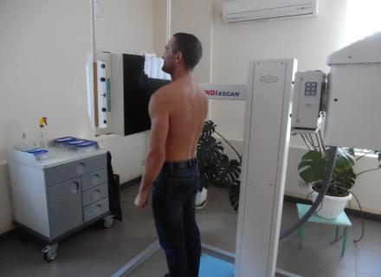
Флюоропрофогляди
 | 2019 р. | 2020 р. | 2021 р.
Заплановано | 33404 | 32974 | 26911
Обстежено | 32517 | 32110 | 26235
Виконання річного плану | 97,3% | 97,4% | 97,5%
План ФГ по підприємству виконано на 97,5%, в т. ч.
по всім амбулаторіям ЗПСМ, крім амбулаторії ЗПСМ №3.
Всього охоплено флюорообстеженнями 98,5% населення.

Slide 34
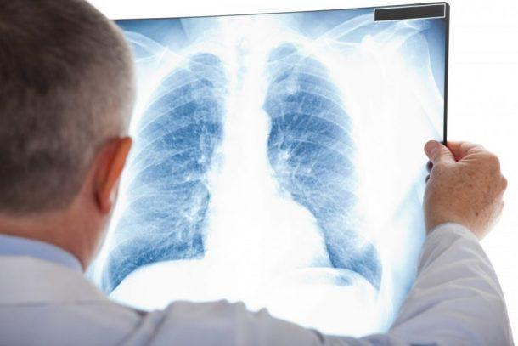
Виявляємість туберкульозу (випадки/на 100 тис. населення)
14 14 17 54
2019 р. 2020 р. 2021 р. Місто
На 100 тис.н. 27,1 27,3 31,4 24,7
Порівняно з 2019 роком виявляємість туберкульозу збільшилась на 15% та показник вищий за міський.

Slide 35
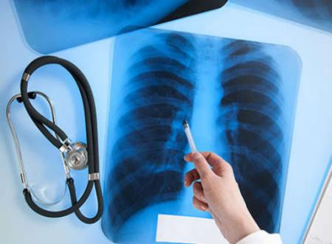
По амбулаторіям ЗПСМ
№ амб. | Випадки – на 100 тис. нас. | При проф. оглядах – % | При звер- ненні – % | Орг. дих. – на 100 тис. нас. | В прац. віці – на 100 тис. нас.
1 | 2 – 16,4 | 2 - 100% | 0 | 2 – 16,4 | 2 – 26,2
2 | 8 – 60,4 | 1 – 12,5% | 7 – 87,5% | 8 – 60,4 | 6 – 63,7
3 | 5 – 37,7 | 0 | 5 – 100% | 5 – 37,7 | 3 – 37,9
4 | 1 – 25,7 | 0 | 1 – 100% | 1 – 25,7 | 1 – 33,8
5 | 0 | - | - | - | -
6 | 1 – 43,4 | 0 | 1 - 100% | 1 – 43,1 | 1 – 66,4
7 Всього Місто | 0 17 – 31,4 54 – 24,7 | - 3 – 17,6% 7 – 13,5% | - 14 – 82,4% 47 – 87,0% | - 14 – 31,4 52 – 23,7 | - 13 – 42,9 49 – 36,5
Найбільша захворюваність по амбулаторії ЗПСМ № 2: 8 випадків – 60,4 на 100 тис. нас., в амбулаторії ЗПСМ №6: 1 випадок – 43,4 на 100 тис. нас., в амбулаторії ЗПСМ № 3: 5 випадків – 37,7 на 100 тис. нас., в амбулаторії ЗПСМ №4: 1 випадок – 25,7 на 100 тис.нас. При профогляді виявлено лише 3 хворих - 17,6% проти 21,4% у 2020 році, при міському показнику 7 випадків - 13,5%.

Slide 36
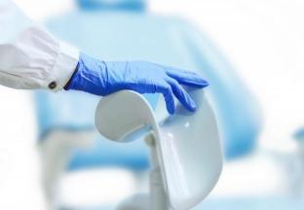
Онкопрофогляди
На 10 тис. нас.: 37,0 35,5 31,6 29,2
Незважаючи на карантинні заходи по COVID-19, виконання плану онкопрофоглядів залишилось на достатньо високому рівні – 96,9% проти 96,3% у 2020 році. Виявляємість онкозахворювань впродовж чотирьох років зменшилась.

Slide 37
Виявляємість онкопатології по амбулаторіям ЗПСМ
№ амб. | Кількість випадків | З них занедбані | Візуальні форми | З них занедбані | 2020 р.
 |  |  |  |  | Всього випадків | З них занед-баних | Візуальних випадків | З них занед-баних
1 | 42 | 16 | 18 | 6 | 53 | 16 | 19 | 3
2 | 26 | 8 | 9 | 2 | 43 | 8 | 8 | 4
3 | 39 | 13 | 16 | 4 | 46 | 10 | 25 | 7
4 | 10 | 3 | 4 | 1 | 9 | 3 | 0 | 0
6 | 12 | 4 | 5 | 2 | 11 | 6 | 6 | 3
7 Всього | 6 135 | 2 46 | 4 56 | 1 16 | - 162 | - 43 | - 58 | - 17
2021 р.
Відмічається зменшення вперше виявленої онкопатології, в тому числі і візуальних форм, при цьому показник занедбаності в цілому збільшився з 26,5% до 34,1% на фоні зменшення занедбаності візуальних форм з 29,3% до 28,6%.

Slide 38
2018 рік | 2019 рік | 2020 рік | 2021 рік
38 – 19,8% | 64 – 35,9% | 43 – 26,5% | 46 – 34,1%
Причини занедбаності:
прихований перебіг захворювання – 20 випадків (43,5%),
- несвоєчасне звернення за медичною допомогою – 20 випадків(43,5%), з них у хворих з візуальними формами – 16 випадків;
- складність діагностування – 6 (13,0%).

Slide 39
Узв’язку із профілактичними заходами проти COVID-19, кампанія
з імунопрофілактики проводилась більш повільно, ніж у 2020 році. Не зважаючи на це, відсоток виконання річного плану профілактичних щеплень проти дифтерії та правцю збільшився із 47,8% до 55,9%.
Імунопрофілактика дорослого населення Виконання профілактичних щеплень проти дифтерії та правцю

Slide 40
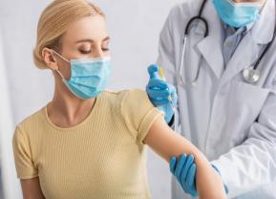
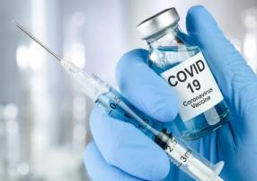
Охоплення вакцинацією від COVID-19 серед задекларованого населення по лікарям ЗПСЛ
станом на 31.12.2021р.
ПІБ лікаря | Кількість декла-рацій | Кількість вакцинованих хоча б 1 дозою | % вакцинованих хоча б 1 дозою | Кількість повністю вакцино-ваних | % повністю вакцино-ваних
Порубай В.А. | 1886 | 1182 | 62,67% | 1077 | 57,10%
Тунік О.В. | 611 | 442 | 72,34% | 403 | 65,96%
Чернявська М.З. | 1775 | 1000 | 56,34% | 896 | 50,48%
Баркан А.А. | 1908 | 1230 | 64,47% | 1117 | 58,54%
Кирилюк О.О. | 1776 | 1146 | 64,53% | 1056 | 59,46%
Фурсова Н.М. | 1764 | 1096 | 62,13% | 989 | 56,07%
Акімова Т.О. | 1840 | 1092 | 59,35% | 1000 | 54,35%
Булгакова С.А. | 1746 | 977 | 55,96% | 886 | 50,74%
Зяблова Н.В. | 1760 | 1022 | 58,07% | 933 | 53,01%
Єрмолаєва А.В. | 1767 | 1346 | 76,17% | 1221 | 69,10%
Полієнко Л.В. | 1746 | 1095 | 62,71% | 995 | 56,99%
Павленко Н.О. | 1782 | 1064 | 59,71% | 967 | 54,26%
Гаркавенко Л.М. | 1821 | 1084 | 59,53% | 994 | 54,59%
Пасічник Т.С. | 1862 | 1190 | 63,91% | 1094 | 58,75%
Луценко Я.В. | 1791 | 1211 | 67,62% | 1087 | 60,69%
Годко Я.М. | 1679 | 1037 | 61,76% | 943 | 56,16%
Пінкіна Г.В. | 534 | 357 | 66,85% | 321 | 60,11%
ВСЬОГО: | 28048 | 17571 | 62,7% | 15979 | 57,0%

Slide 41
Імунопрофілактика дитячого населення
Обсяги річного плану профілактичних щеплень виконані тільки по вакцинації та ревакцинації проти гемофільної інфекції (95,7% та 98,6%), та вакцинації КПК (95,6%). Не відповідають розрахунковим показники по вакцинації АКДП, ревакцинації АКДП, АДП, АДП-м, вакцинації та ревакцинації проти поліомієліту, ревакцинації КПК, вакцинації гепатиту.
Основна причина невиконання - відмова батьків проводити щеплення та відвідувати лікувальний заклад в період карантину через пандемію по COVID -19.
Дещо покращилось виконання плану по вакцинації АКДП (88,2% проти 84,3%), ревакцинації АКДП (92,7% проти 89,8% в минулому році), ревакцинації АДП (78,0% проти 65,3%), ревакцинації АДП-м (91,4% проти 89,3%), ревакцинації поліомієліту (88,0% проти 86,8%), ревакцинації КПК (92,8% проти 81,4%), вакцинація проти вірусного гепатиту В (94,4% проти 86,4% ).
Зменшилась кількість нещеплених від туберкульозу: 32 дитини проти 43 в минулому році (31 – відмова, 1 - протипоказ).
Однак збільшилась кількість нещеплених проти дифтерії - 55 дітей, з них до одного року – 11 (в минулому році- 52 дитини, з них 5 - до одного року). Не щеплені по причині відмови батьків - 51 дитина, з них до одного року - 7 (в 2020 році - 49 дітей, до одного року – 5).
Проти кору не щеплено 42 дитини, всі через відмову (в 2020 році - 49). З батьками, які відмовляються від щеплень, постійно проводяться роз’яснювальні бесіди.
 | План 2021р. | Вико-нання 2021р. | % до річ-ного | % 2020 рік
Вакцинація АКДП | 581 | 527 | 88,2 | 84,3
Ревакцинація АКДП | 732 | 679 | 92,7 | 89,8
Ревакцинація АДП | 616 | 480 | 78,0 | 65,3
Ревакцинація АДП-м | 470 | 430 | 91,4 | 89,3
Вакцинація поліомієліту | 495 | 375 | 75,7 | 94,8
Ревакцинація поліомієліту | 1691 | 1489 | 88,0 | 86,8
Вакцинація НІВ | 943 | 903 | 95,7 | 95,2
Ревакцинація НІВ | 506 | 499 | 98,6 | 72,5
Вакцинація БЦЖ | 40 | 17 | 42,5 | 95,7
Вакцинація КПК | 569 | 546 | 95,6 | 96,5
Ревакцинація КПК | 924 | 858 | 92,8 | 81,4
Вакцинація гепатиту | 589 | 574 | 94,4 | 85,4
Реакція Манту всього |  |  |  | 67,8

Slide 42
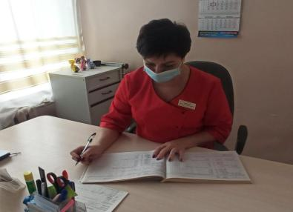
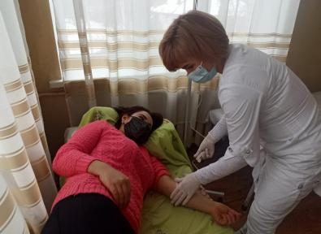
Денні стаціонари
 | 2019 р. | 2020 р. | 2021 р. | ЦПМСД №2
Проліко-вано хворих/ к-сть ліжок | 1285/10 | 896/15 | 783/17 | 48/12
На 1000 нас. | 28,5 | 20,4 | 14,5 | 1,4
Середнє перебу-вання на ліжку | 7,5 | 7,8 | 7,8 | 8,6
Робота ліжка | 1020 | 490,7 | 359,7 | 34,6
ЦПМСД №3 | Місто
541/22 | 2631/ 142
4,1 | 11,9
7,0 | 7,4
171,6 | 137,3
Впродовж 3-х років збільшилась кількість ліжок денного стаціонару з 10 до 17. Показники використання ліжок денного стаціонару значно кращі міських показників та по інших Центрах ПМСД, хоча порівняно з минулими роками вони дещо погіршились у зв’язку із призупиненням роботи денного стаціонару з приводу карантину по COVID-19.

Slide 43
Кількість денних стаціонарів по лікарям ЗПСЛ всього/ на 1000 населення
Амб. ЗПСМ №1 4 ліжка 125/224,8 | Амб. ЗПСМ №2 3 ліжка 70/196,3 | Амб. ЗПСМ №3 4 ліжка 283/562,8 | Амб. ЗПСМ №4 2 ліжка 158/692 | Амб. ЗПСМ №6 2 ліжка 110/429,5 | Амб. ЗПСМ №7 2 ліжка 37/66,5
Порубай В.А. – 30 | Фурсова Н.М. – 10 | Полієнко Л.В. – 72 | Годко Я.М. – 158 | Іванчо Т.Г. – 72 | Баркан А.А. - 37
Баркан А.А. – 60 | Акімова Т.О. – 21 | Гаркавенко Л.М. – 44 |  | Луценко Я.В. - 5
Коваленко І.М. – 14 | Зяблова Н. В. – 30 | Павленко Н.О. – 54 |  | Пасічник Т.С. - 31
Кирилюк О.О. – 0 | Булгакова С.А. – 9 | Кулінка О.С. – 37 |  | Порубай В.А. – 1
Чернявська М.З. – 0 | Єрмолаєва А.В. – 0 | Пасічник Т.С. – 53 |  | Єрмолаєва А.В. - 1
Гордієнко О.В. – 22 |  | Луценко Я.В. - 23
Впродовж 2021 року
на 17 ліжках денного стаціонару проліковано 783 хворих та проведено 6115 ліжко-днів. Середнє перебування на ліжку склало 7,8 дня, робота ліжка становила 359,7 проти 490,7 у 2020 році.

Slide 44
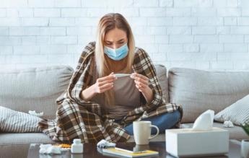
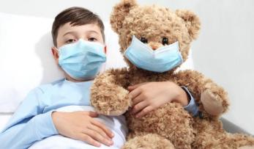
Стаціонари вдома
Відмічається збільшення кількості стаціонарів вдома в порівнянні з минулими роками, що пов’язано з лікуванням хворих на СOVID-19 легкої та середньої важкості.

Slide 45
Кількість стаціонарів вдома на 1 лікаря
Лікар ЗПСЛ
41,1 76,4 106,4
Лікар педіатр
18,2 6,8 8,1
2019 р. 2020 р. 2021 р.
2019 р. 2020 р. 2021 р.
Кількість стаціонарів вдома на 1 лікаря в порівнянні з 2020 роком виросла у лікарів ЗПСЛ за рахунок лікування хворих на пневмонію та COVID-19 легкого та середнього ступенів важкості в амбулаторних умовах.

Slide 46
Кількість викликів швидкої медичної допомоги до хронічних хворих жителів (кількість осіб/на 1000 населення)
Надання невідкладної медичної допомоги сімейними лікарями (кількість осіб/1000 населення)
На 1000
нас. 9,5 8,3 8,2 8,6
На 1000
нас. 12,7 7,8 9,5 7,1
Відмічається збільшення надання невідкладної медичної допомоги сімейними лікарями та зменшення викликів швидкої медичної допомоги до хронічних хворих.

Slide 47
Надання невідкладної медичної допомоги сімейними лікарями (кількість осіб/1000 населення) при окремих захворюваннях
Кількість викликів швидкої медичної допомоги до хронічних хворих (кількість осіб/на 1000 населення)
при окремих захворюваннях
Захво- рювання | 2018 р. | 2019 р. | 2020 р. | 2021 р.
ІХС | 118 - 2,6 | 143 - 3,2 | 103 - 2,3 | 46 - 1,0
ГХ | 372 – 8,2 | 95 – 2,1 | 174 – 4,0 | 233 - 5,0
БА | 4 – 0,09 | 0 | 1 – 0,02 | 0
Інші | 81 – 1,8 | 115 – 2,5 | 118 – 2,7 | 119 - 2,6
Захво-рювання | 2018 р. | 2019 р. | 2020 р. | 2021 р.
ІХС | 134 - 3,0 | 95 – 2,1 | 94 – 2,1 | 95 – 2,1
ГХ | 162 – 3,6 | 183 – 4,1 | 173 – 3,9 | 140 - 3,0
БА | 2 – 0,04 | 2 – 0,04 | 1 – 0,02 | 0
Інші | 135 – 3,0 | 92 – 2,0 | 91 – 2,1 | 95 – 2,1
Впродовж 3-х років відмічається стабільне збільшення надання невідкладної допомоги сімейними лікарями хворим на ГХ та зменшення кількості викликів швидкої медичної допомоги до хворих на ГХ. При цьому кількість наданої невідкладної допомоги сімейними лікарями з приводу ІХС зменшилась майже втричі та становить вдвічі менше ніж кількість викликів швидкої медичної допомоги до хворих на ІХС.

Slide 48
Загальна поширеність та захворюваність
2018
2019
2020 2021

Slide 49
Поширеність та захворюваність на ГХ та ЦВХ на 10 тисяч дорослого населення

Slide 50
Захворюваність на ГІМ та ГПМК на 10 тисяч населення
Відмічається зменшення показників захворюваності на ГІМ та ГПМК, проте показник захворюваності на ГІМ дещо вищий за міський показник, а показник захворюваності на ГПМК – нижчий за міський показник.

Slide 51
Кількість функціональних досліджень на 100 відвідувань та на 100 викликів
Кількість функціональних досліджень залишилась на рівні минулого року,
в тому числі
ЕКГ-досліджень на амбулаторному прийомі. Кількість досліджень вдома
дещо збільшилась.
Показники – вище за міські.

Slide 52
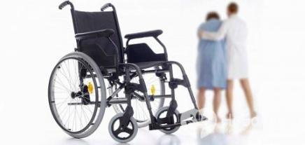
Первинний вихід на інвалідність
Відмічається зменшення первинного виходу на інвалідність як серед всього населення, так і в працездатному віці. За 2020 р. випадки по закладу відсутні при тому, що на ІІ рівні їх кількість склала 72 випадки – 16,4 на 10 тис. дор. нас., з них 56 випадків – 21,1 на 10 тис. прац. нас. серед осіб працездатного віку та 8 випадків серед прикріпленого дитячого населення – 11,0 на 10 тис. дитячого населення.
В 2021 р. зареєстрований 1 випадок первинного виходу на інвалідність з приводу ГІМ в працездатному віці.

Slide 53
Демографічні показники на 1000 населення
Відмічається зниження народжуваності та збільшення загальної смертності. При цьому природний приріст населення зменшився.

Slide 54
Смертність на 1000 населення
Відмічається зростання загальної смертності за рахунок осіб пенсійного віку при стабільному показнику смертності в працездатному віці.

Slide 55
Санітарно-освітня робота
З метою формування здорового способу життя серед населення лікарями прочитано 506 лекцій, проведено 1135 бесід медичними сестрами, в наявності 70 санітарних бюлетенів, надруковано 16 статей на сайті та 14 публікацій в пресі, проведено 36 радіовиступів на теми: «Загартування та спорт», «Профілактика грипу», «Профілактика ВІЛ/СНІДу», «Профілактика туберкульозу» та інші, зокрема особлива увага приділялась висвітленню питань щодо профілактики COVID -19 та 46 виступів по телебаченню. На базі амбулаторій ЗПСМ №1, №2, №3 та №6 створені 4 школи здоров’я, в яких у зв’язку з карантином по COVID -19 впродовж 2021 року заняття не проводились.

Slide 56
Робота зі зверненнями громадян
Період | Всього звернень | Заяв | Інформаційних запитів | Звернення до ДОЗ
2020 рік | 225 | 25 | 137 | 63
2021 рік | 285 | 30 | 175 | 80
Із них за формою надходження:
особистих звернень – 18;
інформаційних запитів – 187;
звернень до ДОЗ – 80.
У зверненнях громадян порушувалися наступні питання:
Про незадовільне медичне обслуговування – 3;
Про неправильні дії медпрацівників – 0;
Питання будівництва, капітального ремонту установ, закладів – 0;
Про санепід режим забезпечення населення – 0;
Про надання медичної допомоги – 119;
Про медичне страхування – 0;
Про питання направлення на ЛКК, МСЕК – 2;
Про забезпечення ліками та виробами медичного призначення – 15;
Питання призначення та переміщення кадрів – 1;
Інші питання – 144.
Звернення до Департаменту охорони здоров’я стосувалися щодо забезпечення лікарськими засобами, надання медичних послуг пацієнтам, зокрема, питання ПЛР-обстежень громадян, лікування їх в амбулаторних умовах, експертизи тимчасової непрацездатності у зв’язку із коронавірусною хворобою, це питання вакцинації (отримання COVID - сертифікатів, Міжнародного свідоцтва, відсутність інформації про щеплення в базі електронної системи охорони здоров’я).

Slide 57
Висновки
Протягом 2021 року у зв’язку з несприятливою ситуацією по поширенню захворюваності на коронавірусну інфекцію всі зусилля працівників закладу були спрямовані на зниження розповсюдження COVID-19, суворе дотримання санітарно-протиепідемічного режиму, проведення лікувально-профілактичної, санітарно-освітньої роботи щодо залучення населення до проведення вакцинації. Внаслідок цього було щеплено 62,7% від загальної кількості задекларованого населення хоча б 1 дозою від COVID-19 (4 місце по Полтавській області), і показник захворюваності на COVID-19 – 357,3 на 10 тисяч населення нижчій за міський – 583,3.
Кількість відвідувань з профілактичною метою збільшилась з 38,6% до 52,3%, з них до лікарів ЗПСЛ 48,0% проти 16,2%, до лікарів педіатрів 65,1% проти 74,5% за рахунок профілактичної роботи
з вакцинації дорослого населення проти COVID-19.
3. Охоплення населення лабораторно-інструментальними методами обстеження залишилось на рівні
2020 року.
Відмічається зменшення надання невідкладної медичної допомоги сімейними лікарями та зменшення викликів швидкої медичної допомоги до хронічних хворих. Також відмічається стабільне збільшення надання невідкладної допомоги сімейними лікарями хворим на ГХ та зменшення кількості викликів швидкої медичної допомоги до хворих на ГХ. При цьому кількість викликів сімейних лікарів з приводу ІХС зменшилась у 2,2 рази та становить вдвічі менше ніж кількість викликів швидкої медичної допомоги до хворих на ІХС.
5. З метою наближення стаціонарної медичної допомоги було збільшено кількість ліжок денного
стаціонару з 8 у 2018 році до 17 у 2021 році, і робота ліжка склала 359,7 проти
6. В 2021 р. зареєстрований 1 випадок первинного виходу на інвалідність з приводу ГІМ в працездатному віці.
7. Відмічається зростання загальної смертності при стабільному показнику смертності в працездатному віці.

Slide 58
Недоліки
Укомплектованість фізичних осіб лікарів ЗПСЛ зменшилась з 66,4% до 65,5% за наявності всього 19 лікарів ЗПСЛ при потребі 26 лікарів ЗПСЛ для укладення декларацій з прикріпленим дорослим населенням.
Із-за неукомплектованості штату лікарями ЗПСЛ та педіатрами укладено декларацій лише з 69,3% прикріпленого населення, з них дорослого населення – 63,8%, дитячого – 101,9%.
3. Показник захворюваності на туберкульоз вищий за
міський показник – 31,4 проти 24,7 на 100 тис. нас.,
при цьому виявляємість при профоглядах
становить 17,6% (місто – 13,5%).

Slide 59
Завдання на 2022 рік
Посилити проведення протиепідемічних та санітарно-освітніх заходів з метою недопущення розповсюдження коронавірусної інфекції серед пацієнтів, яких обслуговує КНМП «ЦПМСД №1» м. Кременчука та серед працівників підприємства.
Лікарям ЗПСЛ збільшити охоплення прикріпленого населення профілактичними оглядами з метою раннього та своєчасного виявлення факторів ризику розвитку хронічних хвороб, в тому числі онкозахворювань та туберкульозу.
Забезпечити якісне надання первинної медичної допомоги та покращити комунікацію з населенням, що обслуговується, в тому числі і шляхом вдосконалення санітарно-освітньої роботи.
Продовжити проведення капітальних та поточних ремонтів з метою покращення умов перебування пацієнтів в амбулаторіях закладу та умов праці медичних працівників.
Укомплектувати кадри лікарів ЗПСЛ.
За рахунок збільшення кількості задекларованих пацієнтів та забезпечення їх 100% вакцинації проти COVID-19 та покращення якості надання медичних послуг, збільшити фінансування закладу НСЗУ, що надасть змогу підвищити заробітну плату працівників закладу.

Slide 60
Дякуємо за увагу!

